Slide 1
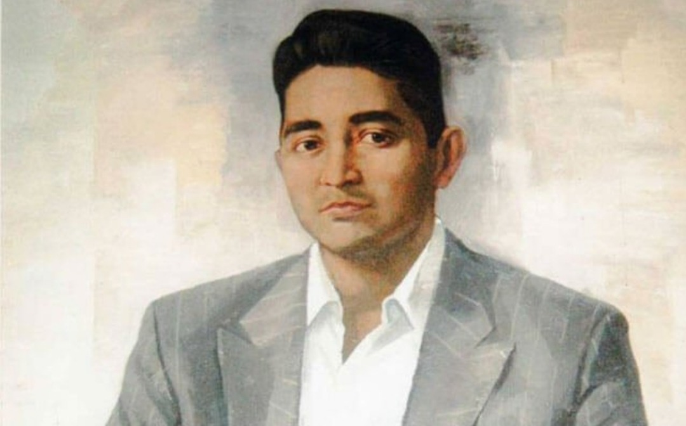
Литература
6
класс
Хамид Алимджан
(1909-1944 гг.)
Стихотворение «Обновление»

Slide 2
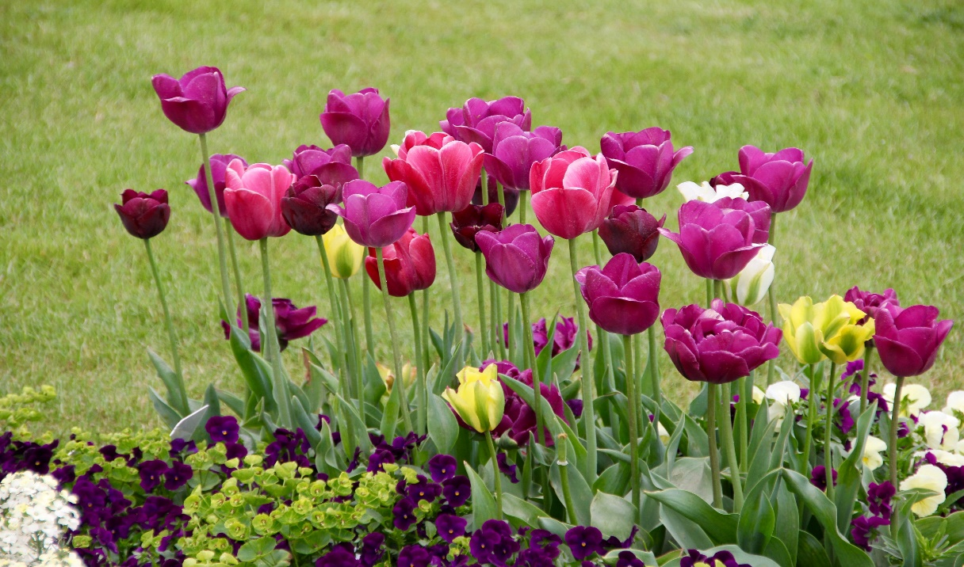
АНАЛИЗ СТИХОТВОРЕНИЯ
На белогрудых облаках заря Развесила пурпурные тюльпаны, И вот уж солнца луч, животворя, Льет золото на вешние поляны.
Notes:
Пытались взаимосвязьвеществ

Slide 3
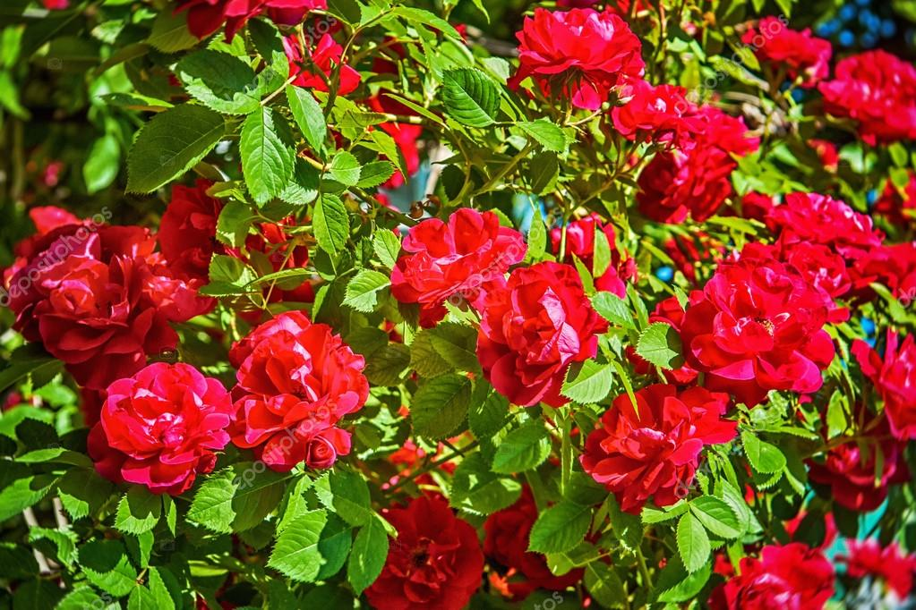
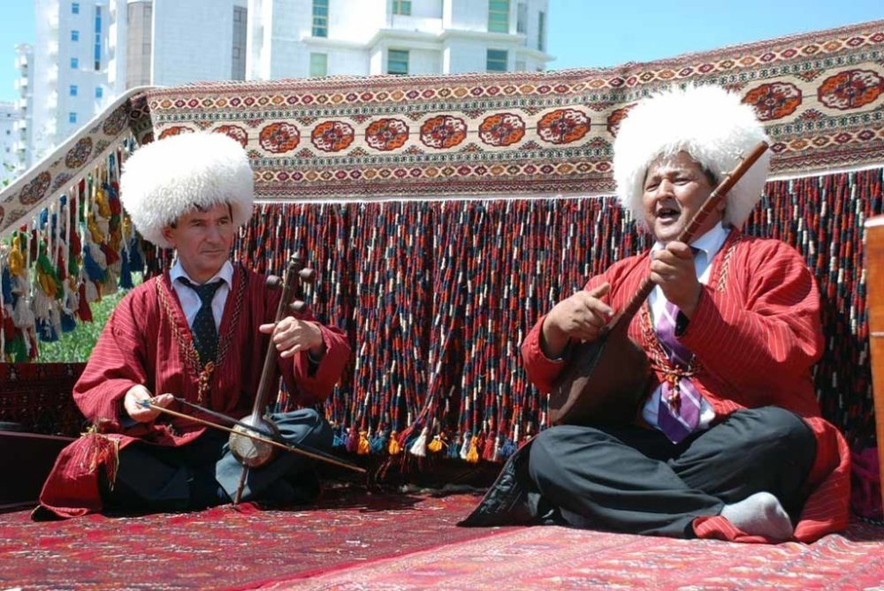
АНАЛИЗ СТИХОТВОРЕНИЯ
Кусты от роз, как зарево, красны Красны... Опять в тени поют дутары. Поют... В великолепии весны Всё чаще сердца звонкие удары.
Notes:
Пытались взаимосвязьвеществ

Slide 4
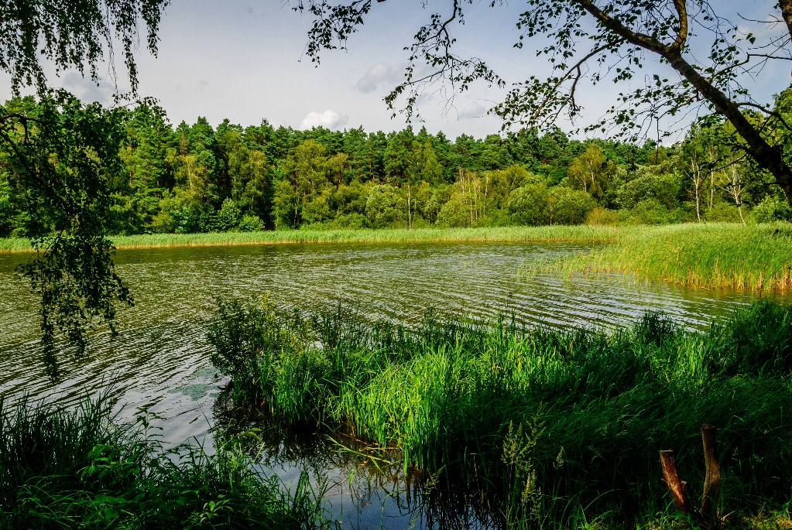
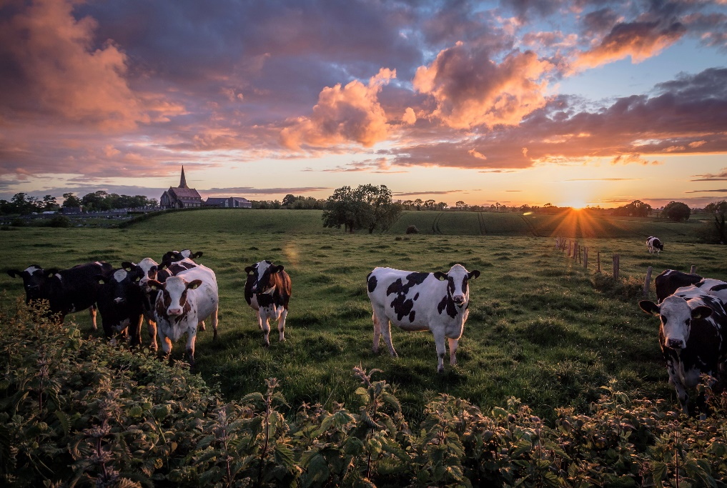
АНАЛИЗ СТИХОТВОРЕНИЯ
Подходит звездный вечер. Горы спят. Покровом мягким зелени укрыты. Приволье здесь для тонкорунных стад — Травы обилье и воды избыток.

Slide 5
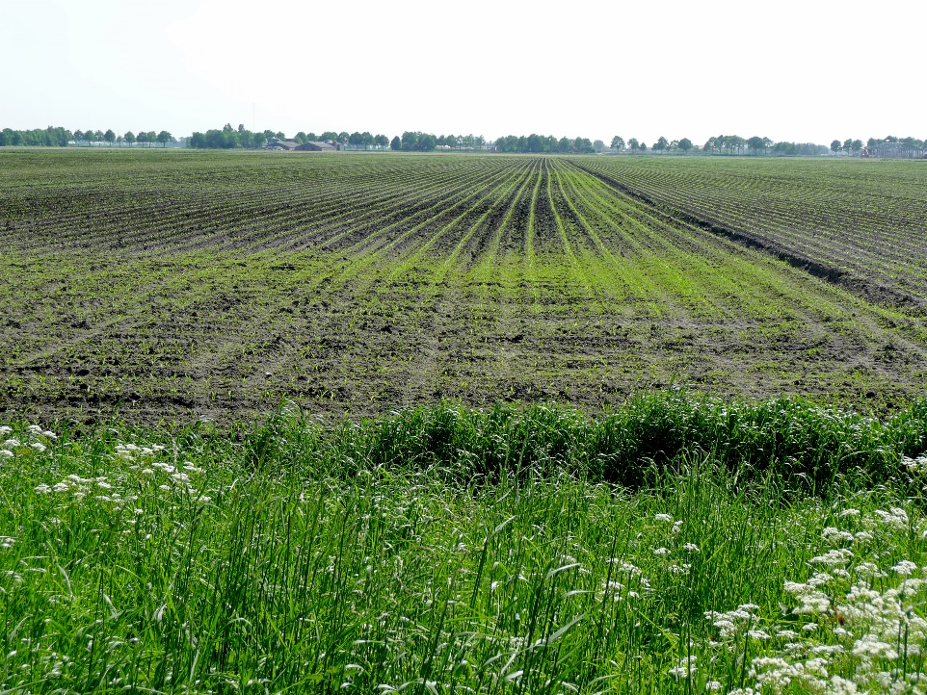
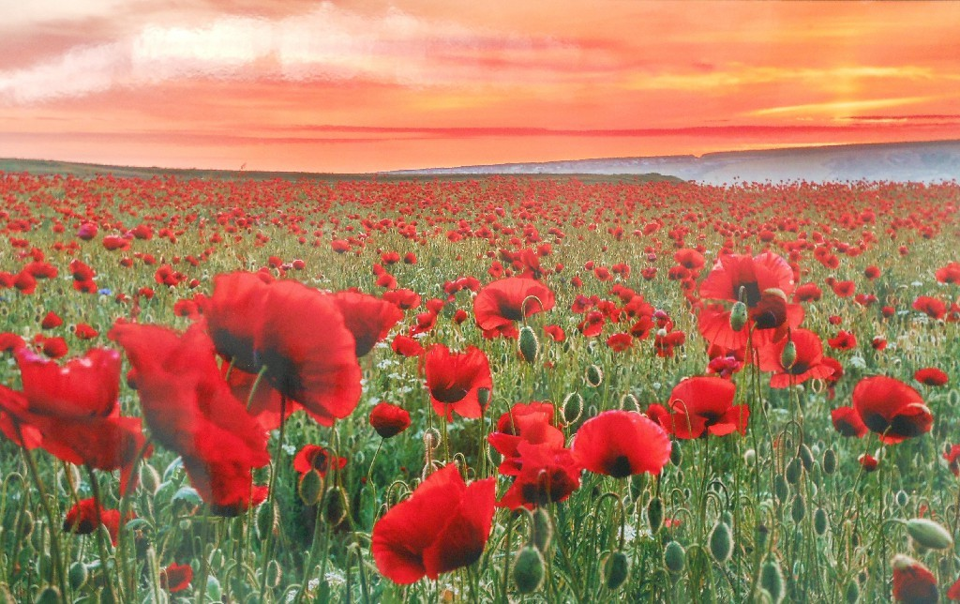
АНАЛИЗ СТИХОТВОРЕНИЯ
Весна! Чуть рог пастуший приумолк, Звенит на пашне песня утром ранним, И сердца твоего цветистый шелк От маков вновь становится багряным.
Notes:
Пытались взаимосвязьвеществ

Slide 6
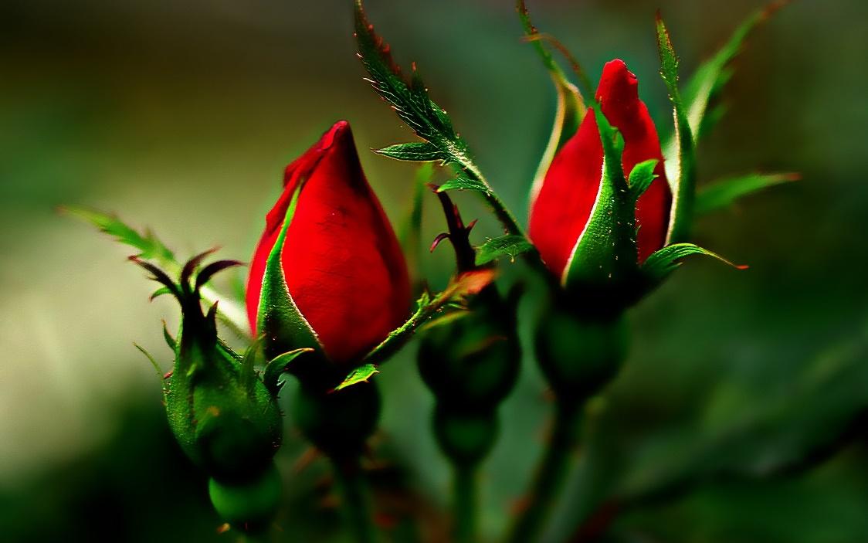
АНАЛИЗ СТИХОТВОРЕНИЯ
Вглядитесь — травы дышат. Что ни час, Жизнь обновляется на мирных этих склонах, И я весной надеюсь каждый раз Вновь молодость свою найти в бутонах.
Notes:
Пытались взаимосвязьвеществ

Slide 7
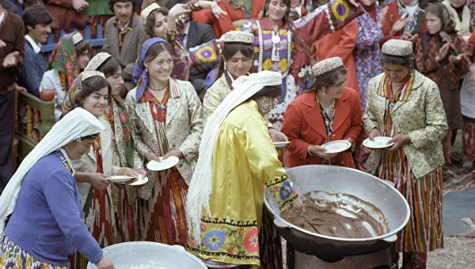
НАВРУЗ – НОВЫЙ ГОД И ПРАЗДНИК ОБНОВЛЕНИЯ
Навруз - праздник весеннего равноденствия и начала нового сельскохозяйственного года у персоязычных и некоторых тюркоязычных народов Казахстана, Средней и Малой Азии, Ирана, а также среди башкир и татар. Он отмечается в день весеннего равноденствия - 21 марта.
Notes:
Пытались взаимосвязьвеществ

Slide 8
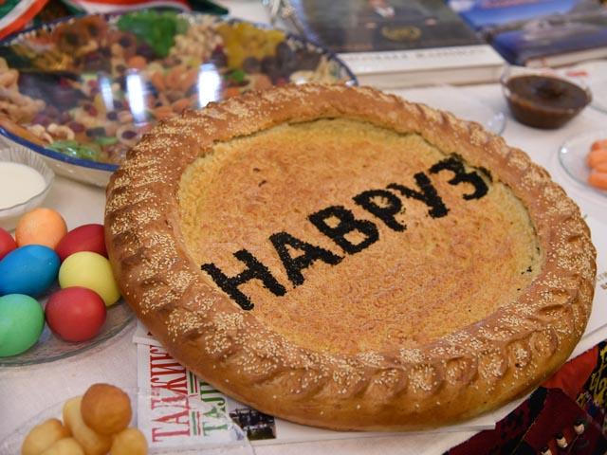
НАВРУЗ – НОВЫЙ ДЕНЬ
Навруз в переводе с фарси означает «Новый день». Его написание и произношение может различаться в разных странах – Новруз, Навруз, Нуруз, Невруз, Наурыз, Нооруз и другие.
Навруз символизирует обновление природы и человека, очищение души и начало новой жизни.
Notes:
Пытались взаимосвязьвеществ

Slide 9
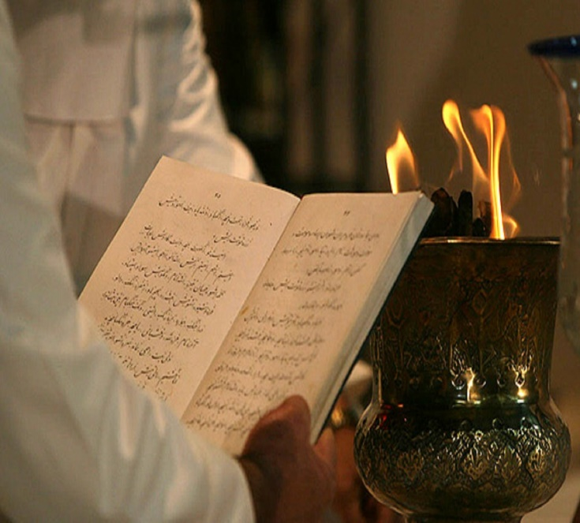
САМЫЙ ДРЕВНИЙ ПРАЗДНИК
Праздник Навруз является одним из самых древних на Земле. Он был известен с дозороастрийских времен, его отмечали еще до VII века до н.э.
В государстве Ахеменидов и Сасанидов Навруз считался главным праздником.
Это самый почитаемый праздник, когда торговцы закрывают свои лавки, ремесленники прекращают работу, все веселятся, угощают друг друга теми напитками и кушаньями, которых коснулся огонь».
Notes:
Пытались взаимосвязьвеществ

Slide 10
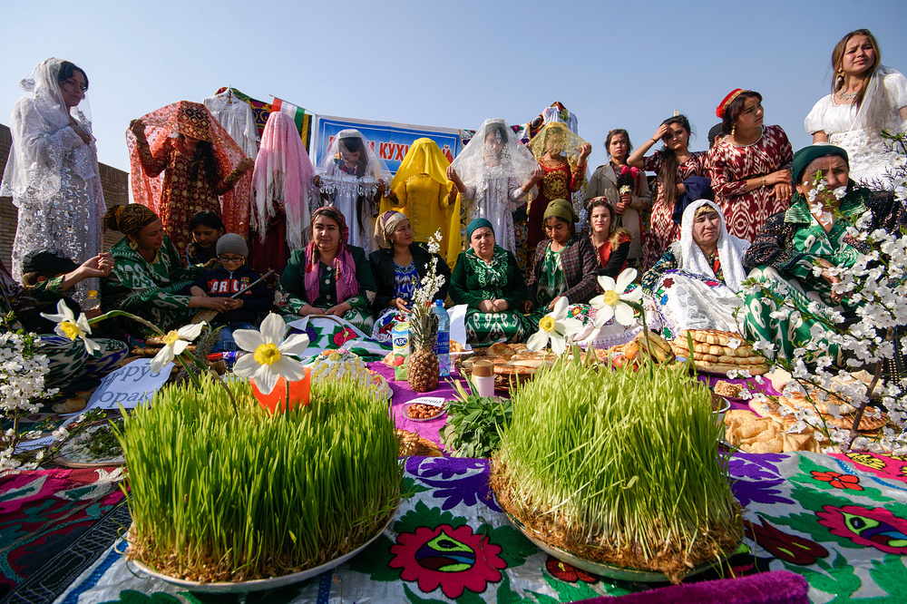
НОВЫЙ АСТРОНОМИЧЕСКИЙ ГОД
Именно 21 марта, когда равны день и ночь, наступает новый астрономический год, а следовательно, закон обновления вновь вступает в свою силу. Поэтому Навруз для тюркских и иранских народов все равно, что Новый год для европейцев.
Notes:
Пытались взаимосвязьвеществ

Slide 11
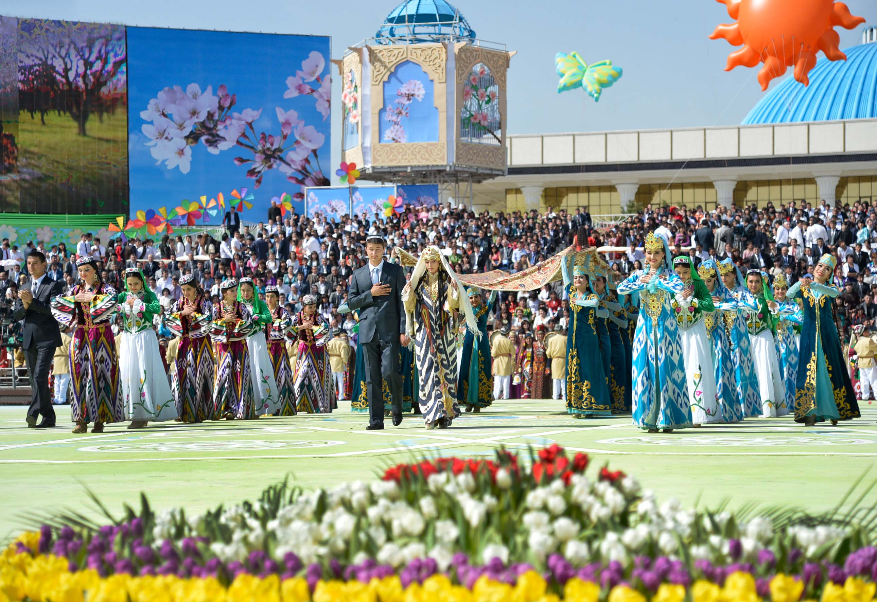
СОБЫТИЕ ГОСУДАРСТВЕННОГО ЗНАЧЕНИЯ
Навруз впервые получил государственный статус, превратившись из земледельческого ритуала в зароастрийский праздник и был привязан к культу Солнца и Заратустры. Сегодня праздник Навруз – событие государственного значения и одна из главных национальных традиций. Так же как и тысячелетия назад, он полон самобытных ритуалов и красочных образов.
Notes:
Пытались взаимосвязьвеществ

Slide 12
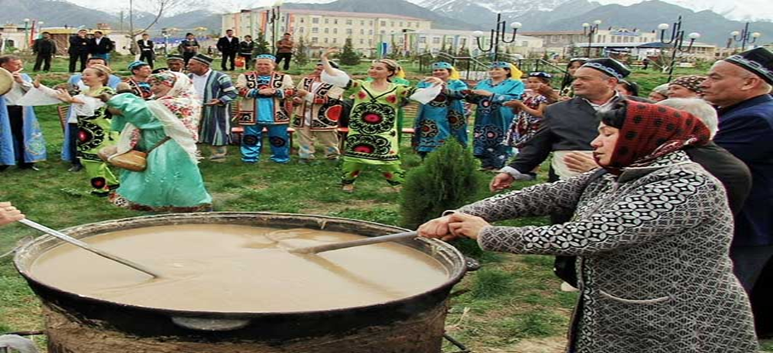
ГЛАВНОЕ ТАИНСТВО
Главное таинство происходит в ночь на 21 марта. Это время для приготовления главного ритуального блюда из ростков пшеницы – сумаляка. За огромным котлом собирается вся махалля, в основном женщины: садятся в круг, поют песни, веселятся, каждая в ожидании своей очереди помешивать сумаляк.
Notes:
Пытались взаимосвязьвеществ

Slide 13
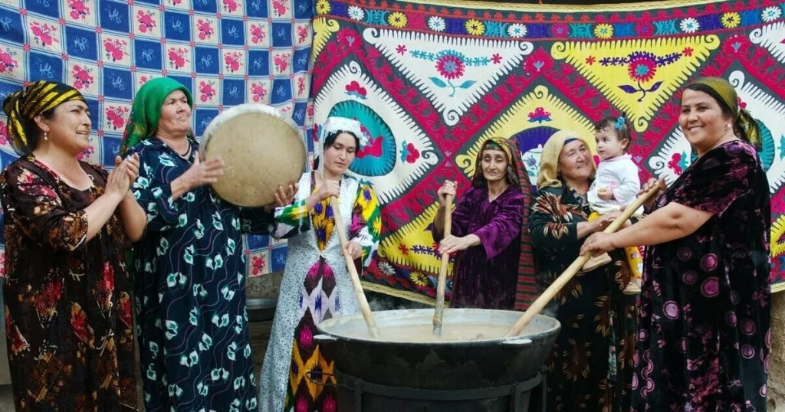
ГЛАВНОЕ ТАИНСТВО
Утром сумаляк ещё теплым раздают соседям, родственникам, знакомым. Пробуя сумаляк, нужно обязательно загадать желание. Местные жители говорят – сбудется.
Notes:
Пытались взаимосвязьвеществ

Slide 14
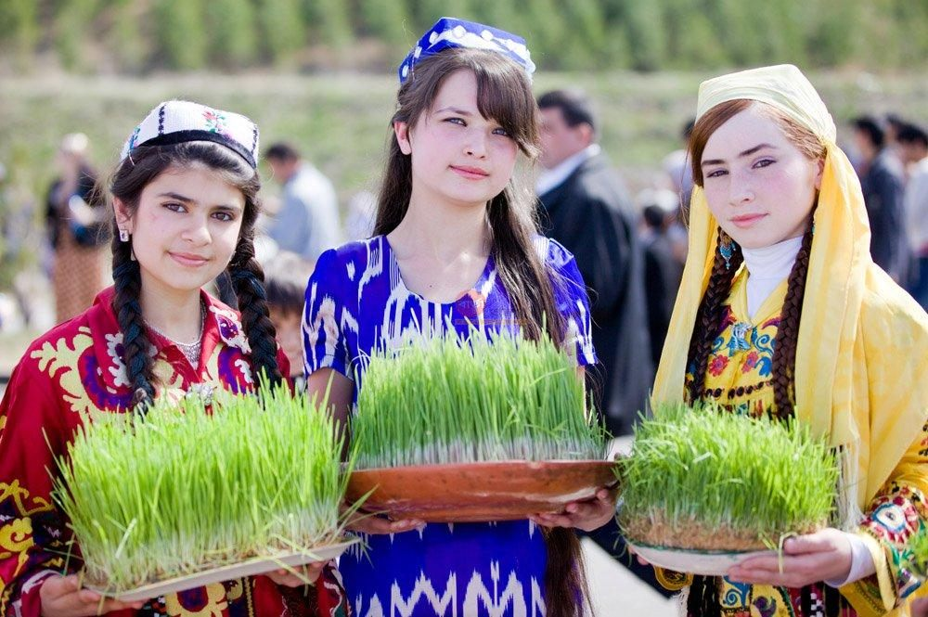
НОВЫЕ НАДЕЖДЫ И ОЖИДАНИЯ
Праздник Навруз в Узбекистане очень крепко связан с новыми надеждами и ожиданиями. Поэтому в этот день принято прощать даже злейших своих врагов, не ссориться, помогать слабым и нуждающимся. Все это приманит удачу в дом – верят люди.
Notes:
Пытались взаимосвязьвеществ

Slide 15
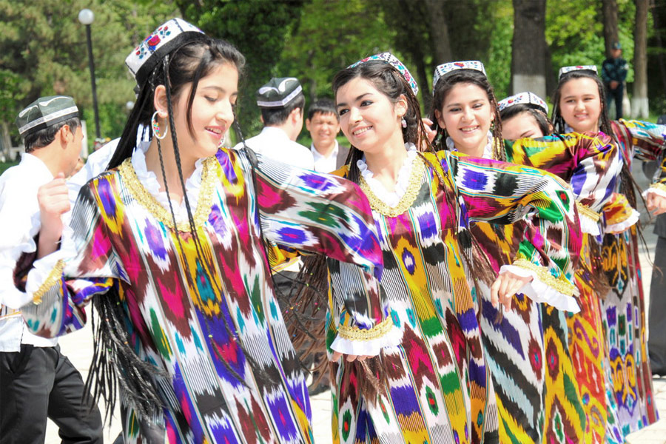
Notes:
Пытались взаимосвязьвеществ

Slide 16
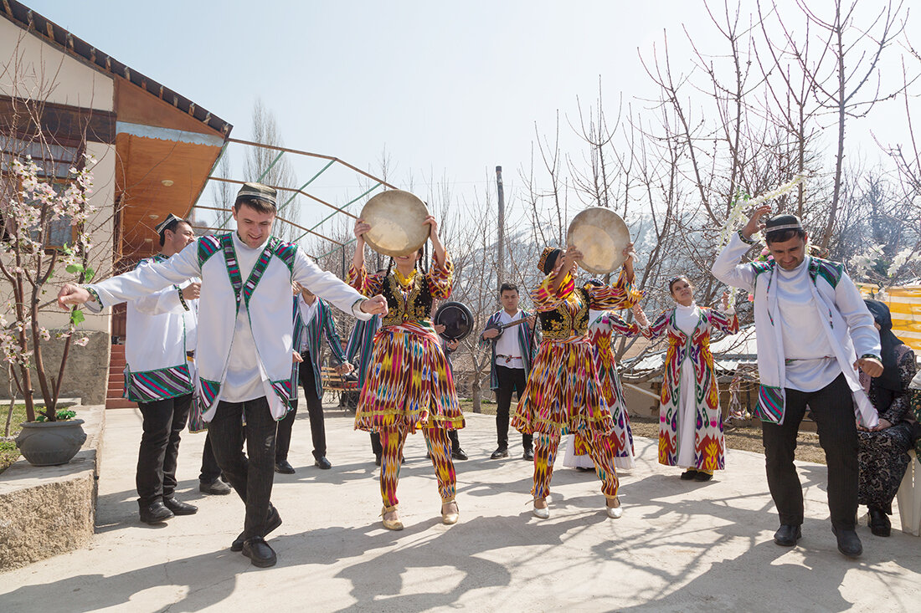
ХОРОШИЕ ПРИМЕТЫ
Изобилие – еще одна хорошая примета. В этот день в каждом доме рады гостю: принимают у себя и много ходят сами. Да и не только в гости. В Навруз дома не усидишь! Особенно интересны народные гуляния в селах, где устраиваются традиционные состязания купкари, борьба джигитов, конные турниры, а также народные ярмарки, где можно купить все от сувениров до национальной выпечки.
Notes:
Пытались взаимосвязьвеществ

Slide 17
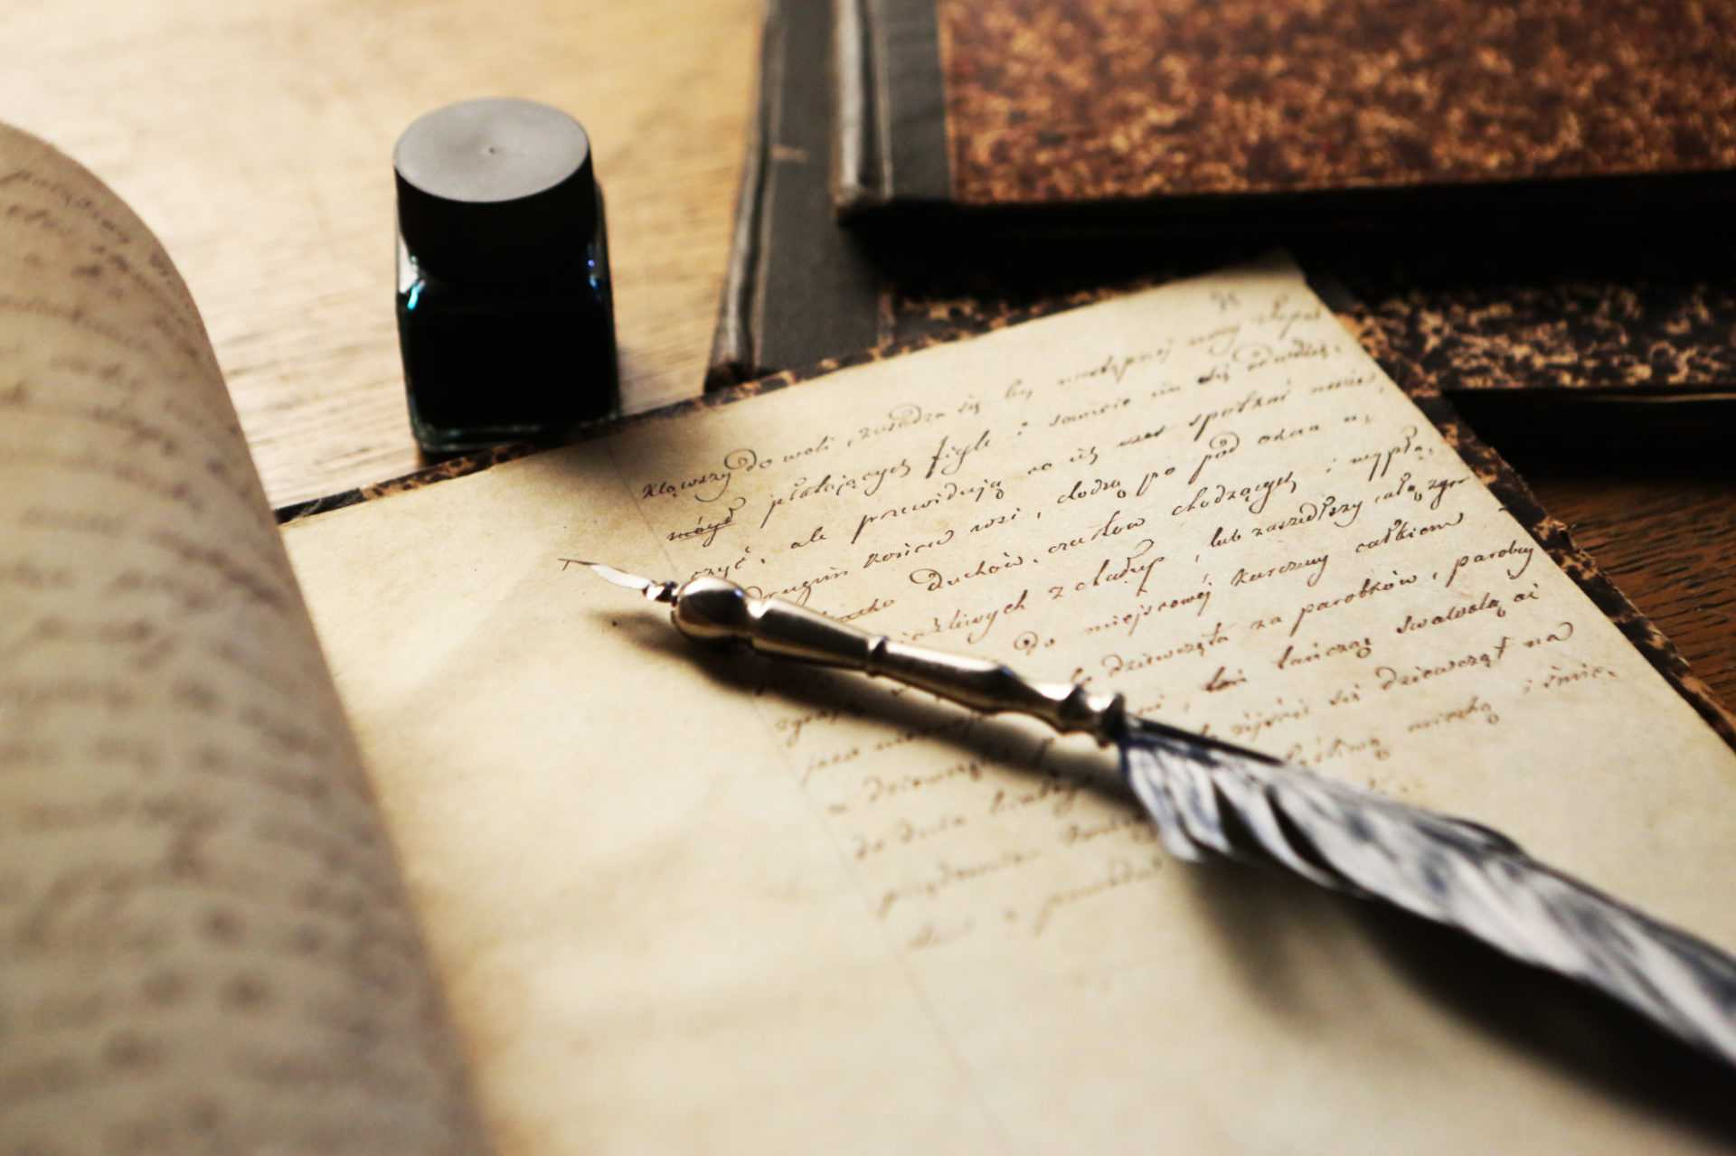
ПЛАН АНАЛИЗА СТИХОТВОРЕНИЯ
Тема.
Идея (основная мысль).
Жанр.
Основной мотив стихотворения (настроение, чувства поэта).
Композиция.
Основные образы.
Изобразительные средства.
Notes:
Пытались взаимосвязьвеществ

Slide 18
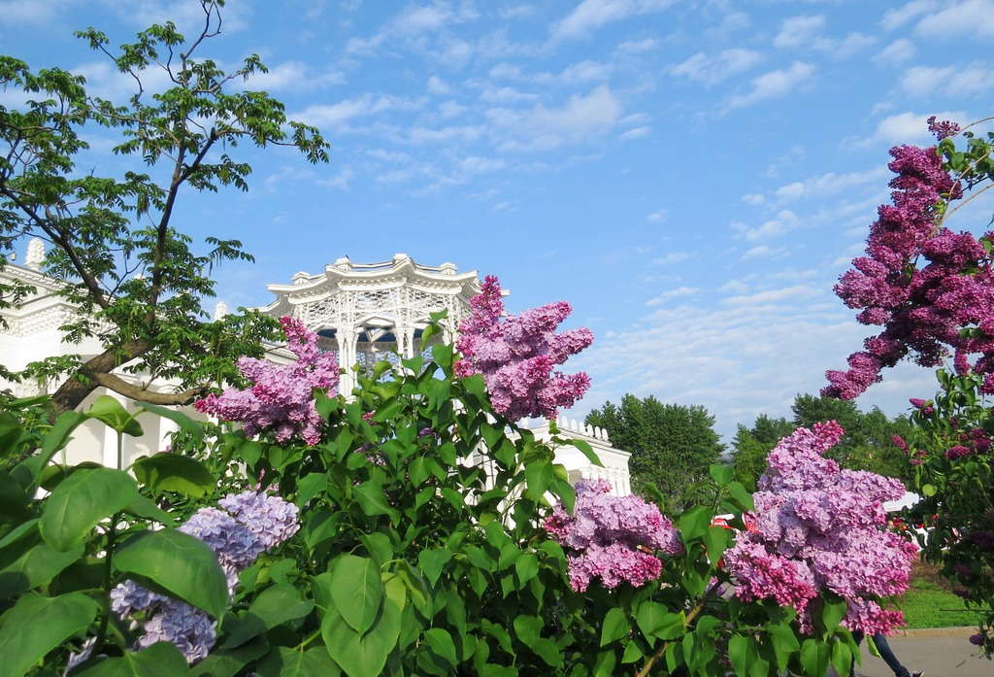
ТЕМА И ИДЕЯ СТИХОТВОРЕНИЯ
Тема - «Обновление», праздник Навруз.
Идея – обновление природы весной.
Notes:
Пытались взаимосвязьвеществ

Slide 19
ЖАНР
Стихотворение - это небольшое литературное произведение, написанное по законам стихосложения, жанр поэтической речи. Его главные отличительные особенности – ритм и рифма.
Notes:
Пытались взаимосвязьвеществ

Slide 20
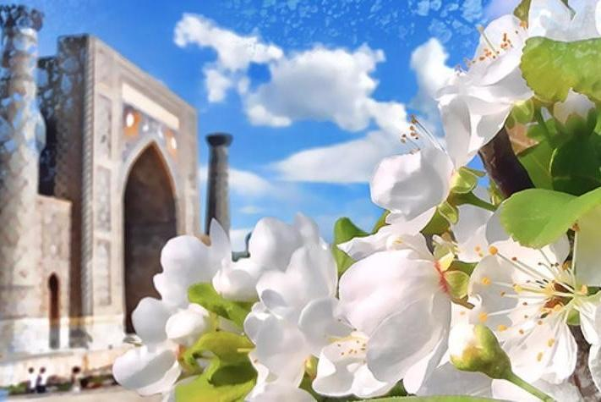
ОСНОВНОЙ МОТИВ СТИХОТВОРЕНИЯ
В стихотворении автор передает свои чувства и настроение. Он радуется весне, времени года, когда всё оживает и расцветает.
Notes:
Пытались взаимосвязьвеществ

Slide 21
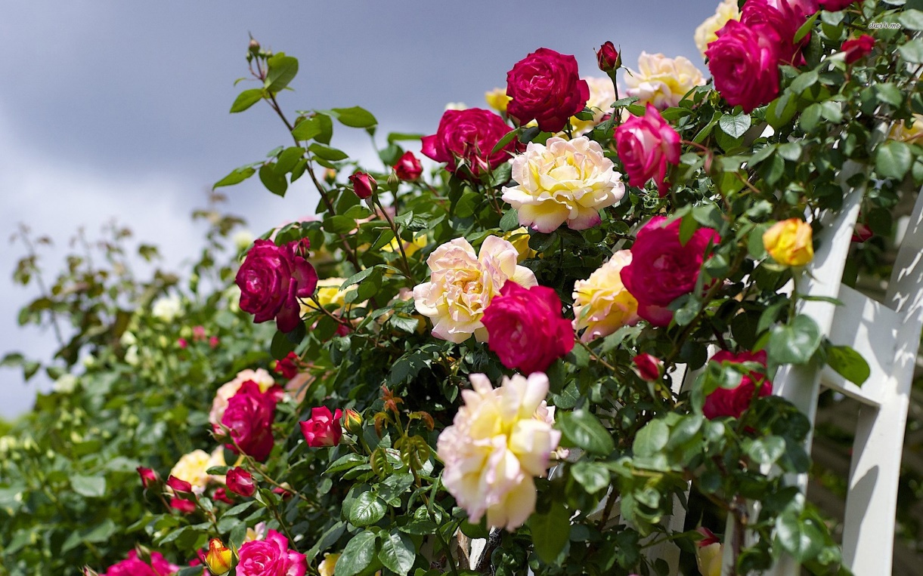
ОСНОВНЫЕ ОБРАЗЫ
В стихотворении встречается очень много образов: заря, луч солнца, кусты роз, дутары, вечер, горы, пашня, весна.

Slide 22
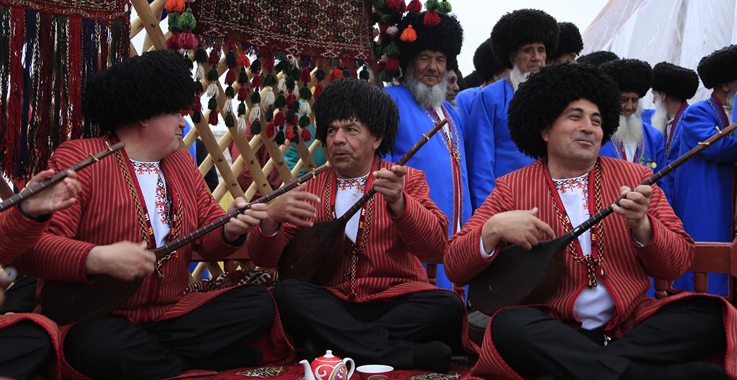
ИЗОБРАЗИТЕЛЬНЫЕ СРЕДСТВА
Эпитеты: белогрудых облаках, пурпурные тюльпаны, тонкорунных стад, цветистый шёлк, мирных склонах.
Олицетворение: развесила заря, поют дутары, горы спят, травы дышат.
Сравнение: кусты от роз, как зарево, красны.
Notes:
Пытались взаимосвязьвеществ

Slide 23
ЗАДАНИЕ ДЛЯ САМОСТОЯТЕЛЬНОЙ РАБОТЫ
Определить композицию стихотворения.
Выучить стихотворение «Обновление» наизусть.
Notes:
Пытались взаимосвязьвеществ

